Slide 1

Preguntaban los niños a su profesora un dia:
Preguntaban los niños
a su profesora un día…
Automático
(Avance automático)

Slide 2

¿Tienen los abrazos alguna « tecnología » especial?

Slide 3

o
La joven maestra pensaba tan calmadamente,
que parecía medir, analizar y meditar sobre
cada palabra que diría…

Slide 4

-De las invenciones de los hombres,
la que mas tiene sentido es el abrazo.
o

Slide 5

Es una « tecnología », si…. salida del corazón y que todos debemos aprovechar y usar frecuentemente!
o

Slide 6

o
Todas las personas en un abrazo participan de algo emocionante.

Slide 7

o
Cuando ustedes están llenos de nostalgia, el abrazo de alguien los alivia…

Slide 8
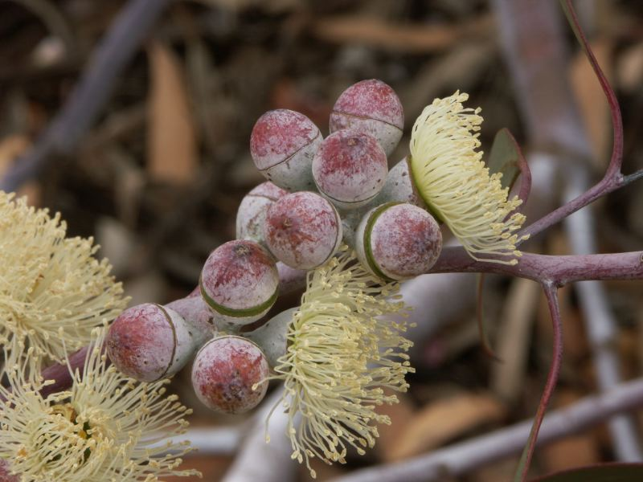
Si por algún motivo están muy enojados y les dan un abrazo, ustedes reaccionan y se dan cuenta que no tiene sentido continuar con esa rabia....
o

Slide 9

Si están felices y abrazan a alguien, ese alguien participa un poquito de su alegría, se siente contagiado por ella.
o

Slide 10

Si un amigo está dolido por algo, cuando recibe un cariñoso abrazo, el comienza a mejorar y ustedes se sienten satisfechos por eso…

Slide 11

¿Y quieren saber cuándo son mas efectivos los abrazos?
En situaciones como la soledad, enfermedad,
pérdida de un ser querido, depresión.
o

Slide 12

Y algo muy importante siempre:
¡LOS ABRAZOS DEBEN SER SINCEROS!

Slide 13

Mucha gente no puede entender dónde radica la
importancia de éste gesto…

Slide 14

Pero…
yo si se !
o

Slide 15

¡ Radica en que el abrazo es bueno para el corazón..!
o

Slide 16

Cuando ustedes abrazan a alguien, le están dando una inyección de amor al corazón y están recibiendo algo similar de regreso.
o

Slide 17

Y eso puede hacer la diferencia y convertir un mal día, en el mejor de nuestras vidas....
o

Slide 18

Pero no solo es eso…NO!

Slide 19

Aquí está la llave del mayor secreto de todos:
o

Slide 20

o
Es que cuando
abrazamos a alguien
sentimos como dos corazones en el pecho, entonces….

Slide 21
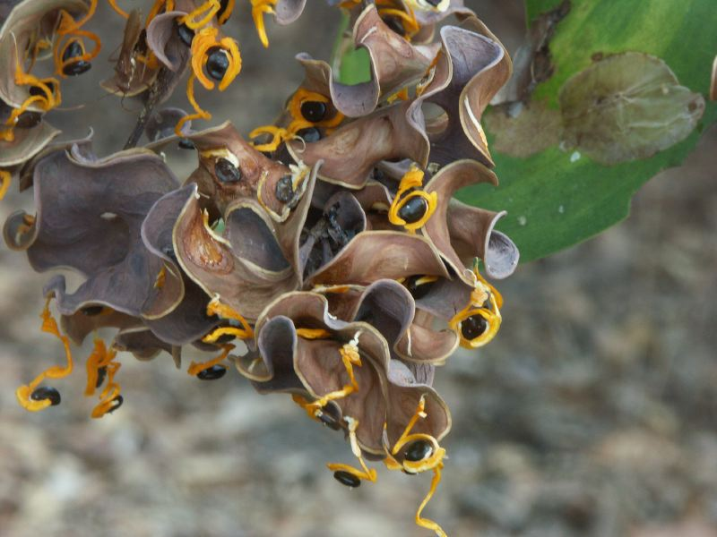
o
estamos expresándole a esa persona que la apreciamos, o la amamos, o la perdonamos, o la extrañamos…
¡ Pero sin decir palabras!

Slide 22

Y un pequeño consejo:
No estén tristes si cuando ustedes quieren abrazar a alguien, les vuelve la espalda….
o

Slide 23

Eso apenas significa que esa persona no entiende, ni puede aguantar, la lealtad y
nobleza de su gesto y de su mirada….

Slide 24

«El destino decide quien entra en nuestras vidas…

Slide 25

Las actitudes deciden quien permanece…»

Slide 26

Y ahora para terminar
vamos a abrazar, cada uno al compañero.
Esta es una « técnica » de convivencia.….

Slide 27

Psssss…. Psssssss…..

Slide 28

Yo quiero aprovechar éste correo para mandarte
un GRAN ABRAZO…

Slide 29

Para que te sientas
querida,
acompañada y
renovada.

Slide 30

FIN

Slide 31







¿Te ha gustado?
Puedes ver más entrando
Aquí
Además puedes recibir powerpoints en tu correo electrónico suscribiéndote aquí:

